Slide 1
细胞工程
指应用细胞生物学和分子生物学的原理和方法，通过某种工程学手段，在细胞水平上，按照人们的意愿来改变细胞内的遗传物质或获得细胞产品的一门综合科学技术。

Slide 2
植物细胞工程
理论基础
植物细胞的全能性
植物组织培养
基本技术
植物体细胞杂交

Slide 3
细 胞 分 化
在个体发育中，相同细胞的后代，在形态、结构和生理功能上发生稳定性差异的过程。
细胞分化是一种持久性的变化，
发生在生物体的整个生命进程中。
本质上讲，细胞分化缘于不同细胞中遗传信息的执行情况不同（基因选择性表达）

Slide 4
植物细胞的全能性
（一） 细胞的全能性
1、定义：
已经分化的细胞，都具有发育成完整个体的潜能。
2、原理：
生物体的每一个细胞都来自于受精卵，都有发育成为完整生物体的全部遗传信息。从理论上讲， 每个细胞都具有全能性的特点。
3、大小：
（1） 受精卵的全能性最高
（2） 生殖细胞 > 体细胞。
（3） 幼嫩的细胞 > 衰老的细胞
（4） 低分化的细胞 > 高分化的细胞

Slide 5
5、例题辨析：
下列有关细胞全能性的含义，正确的是：
A、每个生物体内的所有细胞都具有相同的功能
B、生物体内的任何一个细胞可以完成该个体的全部功能
C、生物体的每一个活细胞都具有发育成完整个体的潜能
D、 生物体的每个细胞都经过产生、分裂、分化、生长、衰老、死亡的全过程

Slide 6
在生物体内，细胞没有表现出全能性，而是分化为不同的组织、器官，是因为：
A、细胞丧失了全能性
B、基因的表达有选择性
C、不同的细胞内基因不完全相同
D、在个体发育的不同时期，细胞内的基因发生了变化

Slide 7
植物组织培养
关键词：
外植体
脱分化
愈伤组织
再分化
用来进行组织培养的离体的植物组织或其部分
已分化的细胞，经过诱导 失去其特有的结构和功能，转变成未分化细胞的过程
在培养基上由外植体长出来的一团具分生能力的的薄壁细胞，（细胞排列疏松、无规则，高度液泡化，呈无定形状态）。
愈伤组织细胞继续诱导培养，又重新分化出根和芽的过程

Slide 8
培养基组成(P36)
无机营养成分
有机营养成分
激素：生长素，细胞分裂素和赤霉素
琼脂：起支持作用

Slide 9
生长素类
IAA（吲哚乙酸）
IBA（吲哚-3-丁酸）
NAA（萘乙酸）
2,4-D（2,4-氯苯氧乙酸）
细胞分裂素类
6-BA（6-苄基腺嘌呤）
KT（激动素、呋喃氨基嘌呤）
ZT（玉米素）

Slide 10
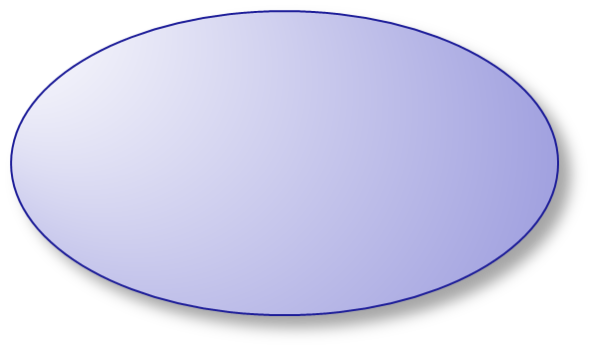
激素配比与分化的关系
激素杠杆P43
生长素和细胞分裂素的效应适中时，
促进分裂，形成愈伤组织，不分化
细胞分裂素的效应低于生长素时，
利于脱分化和根原基的形成；
细胞分裂素的效应高于生长素时，
利于再分化和芽原基的形成；

Slide 11
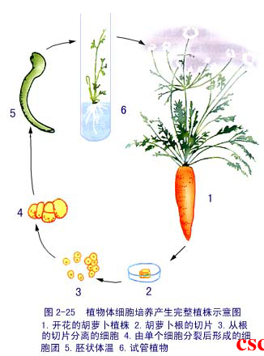
植物组织培养
必要条件：
细胞离体
一定的营养物质、激素和其他外界条件
无菌操作

Slide 12
【实验 胡萝卜的组织培养】
1.在组织培养实验中，为什么要强调所用器械的灭菌和实验人员的无菌操作？

Slide 13
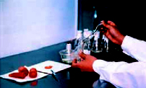
无菌操作
细菌真菌比植物细胞具有更强的代谢能力,
它们在培养基上比植物细胞生长繁殖得更快，
它们也会产生毒素，使植物细胞很快中毒死亡。
器皿、培养基灭菌-----高压灭菌锅（高温高湿）
外植体消毒-----70%酒精、20%次氯酸钠
手消毒----- 70%酒精
无菌操作-----超净工作台

Slide 14
2.在本实验中，切取胡萝卜块根时强调要切取含有形成层部分，原因是这部分容易诱导形成愈伤组织。请思考一下，胡萝卜的其他部分（如茎、叶、花），是否也能培养成小植株，你能用实验的方法进行验证吗？
胡萝卜的其他部分（如茎、叶、花）也能培养再生形成小植株，只是诱导愈伤组织比较困难。

Slide 15
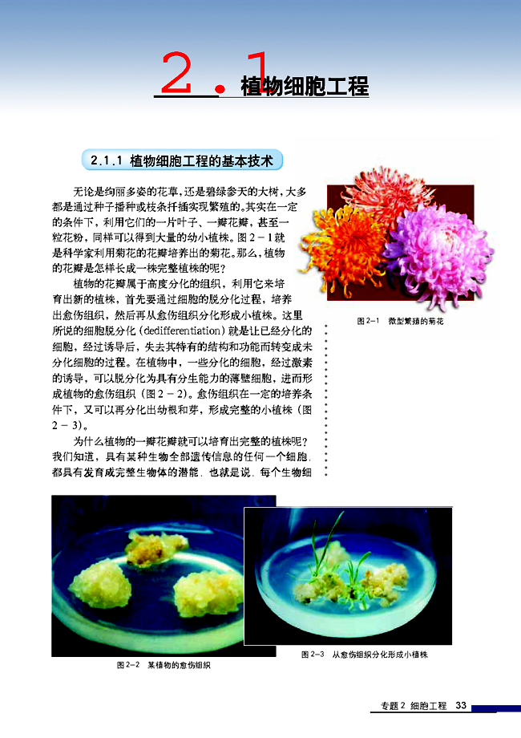
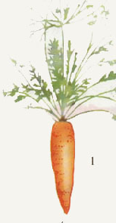

植物组织培养
无菌操作
脱分化
再分化
移栽
接种
转接
植物材料消毒
诱导培养基
愈伤组织
分化培养基
正常植株
试管苗

Slide 16
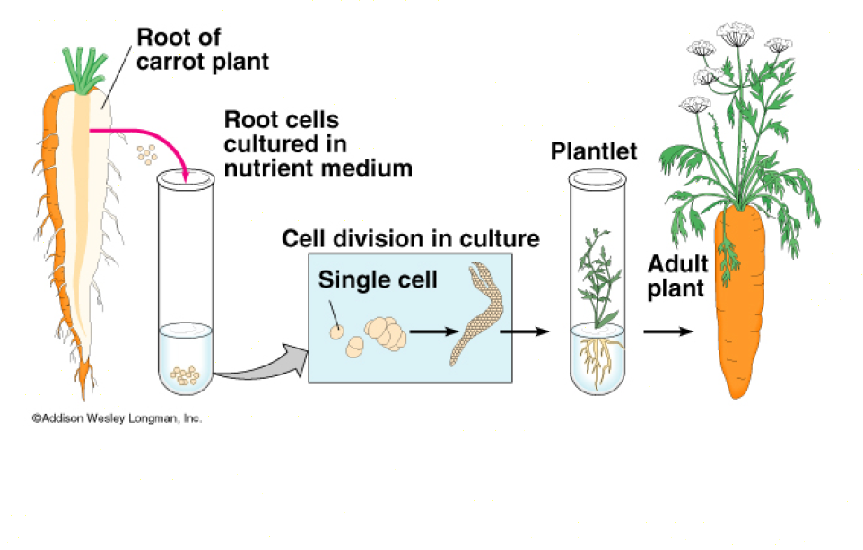

Slide 17
植物组织培养环境条件：
适宜水分（培养基确定）
适宜温度
无菌无病毒环境
pH（培养基确定）
O₂

Slide 18
注意
培养基中含有有机物，有蔗糖作碳源，试管苗长成之前是异养的
接种初期，脱分化、形成愈伤组织时，需避光培养。

Slide 19
植物组织培养
在无菌和人工控制条件下，将离体的植物器官、组织、细胞，培养在人工配制的培养基上，给予适宜的培养条件，诱导其产生愈伤组织、丛芽，最终形成完整的植株

Slide 20
将植物组织培养形成的愈伤组织继续培养， 又可以分化形成根、芽等器官，这一过程称为：
A、脱分化 B、去分化
C、再分化 D、脱分化或去分化
下列不能作为植物组织培养的材料是：
A、秋海棠的叶 B、马铃薯的块茎
C、成熟的花粉 D、木质部中的导管细胞

Slide 21
花药培养
接种
脱分化
花药
花粉细胞培养
愈伤组织
n
再分化
移栽
分化出小植物
单倍体植物
染色体加倍
正常植株
2n

Slide 22
取材时机取重要
花粉发育过程中，只有某一时刻对离体刺激最敏感一般来说，在单核期细胞核移向细胞一侧的时期花药培养成功率最高
染色体倍性鉴定不可少
花药培养中容易出现染色体倍性的变化，因此，还需要对培养出来的植株作进一步的鉴定和筛选

Slide 23
